Slide 1
Туркинская библиотека, филиал №1
ПРАВОВОЙ ОБЗОР

Slide 2
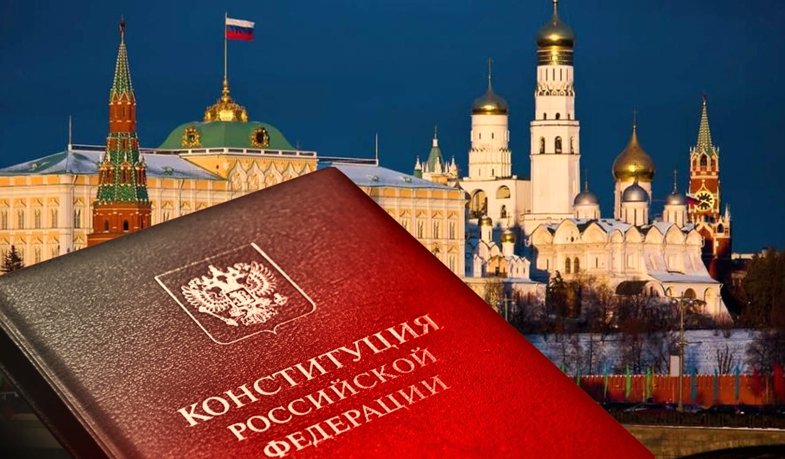
12 декабря- День Конституции Российской Федерации

Slide 3
Конституция Российской Федерации - это основной закон Российской Федерации. Это главный закон, который определяет жизнь нашего государства, права и обязанности граждан.

Slide 4
Что такое закон?
Закон – это правило, обязательное для всех.

Slide 5
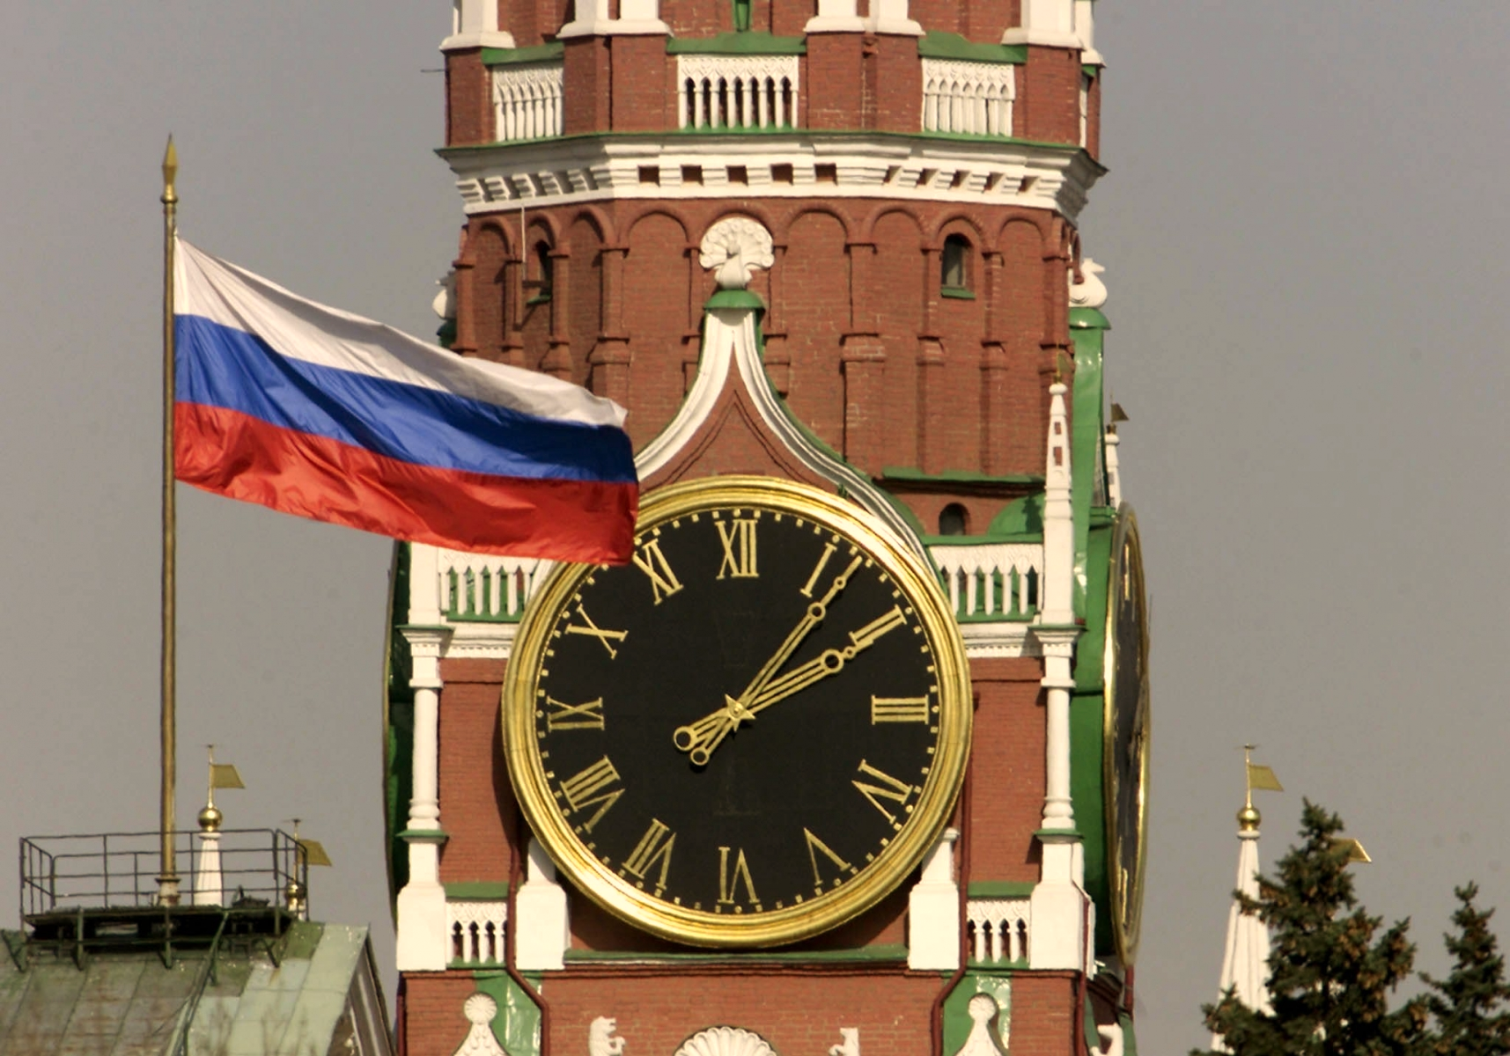
В истории России, есть немало дат связанных принятием различных конституционных актов, связанных и изменением в стране.

Slide 6
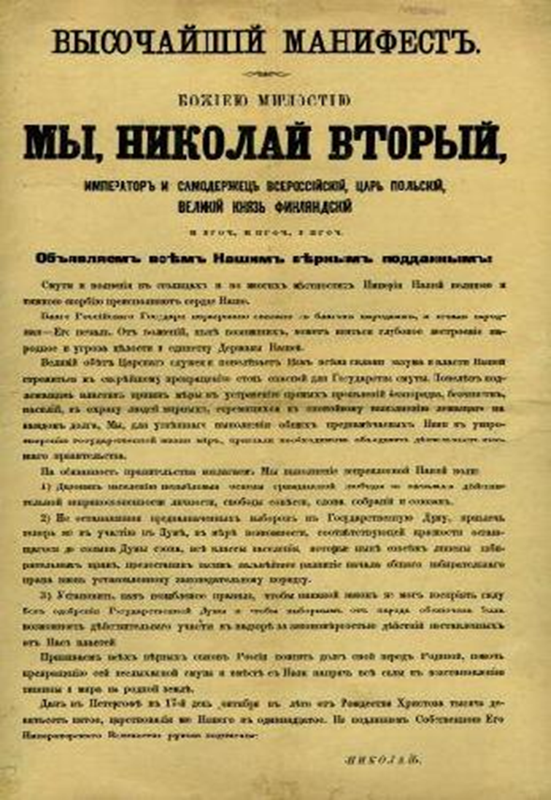
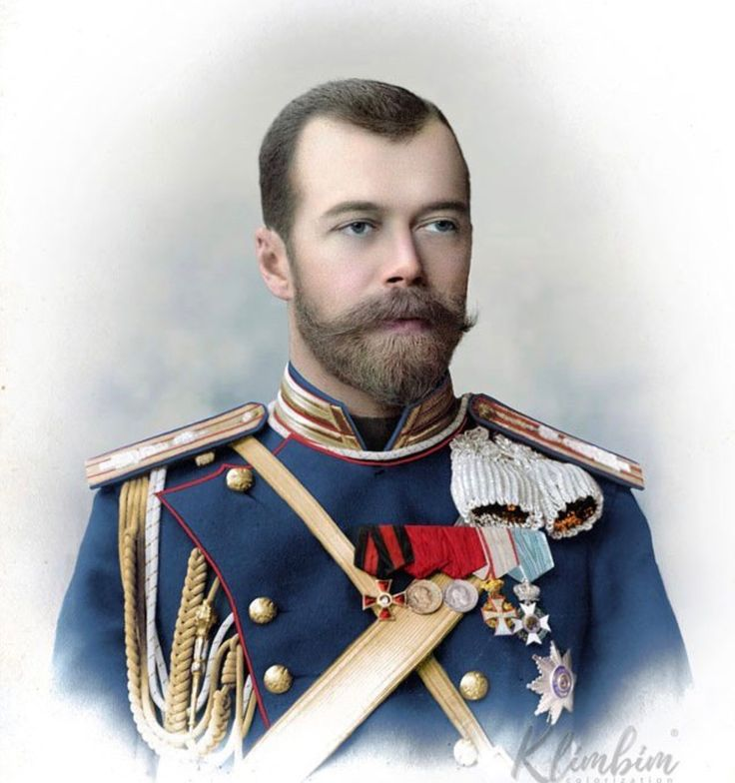
Одним из первых актов, давших возможность общества, законным путем (выборным путем), влиять на исполнительную власть стал:
Царский манифест
от 17 октября 1905 г.

Slide 7
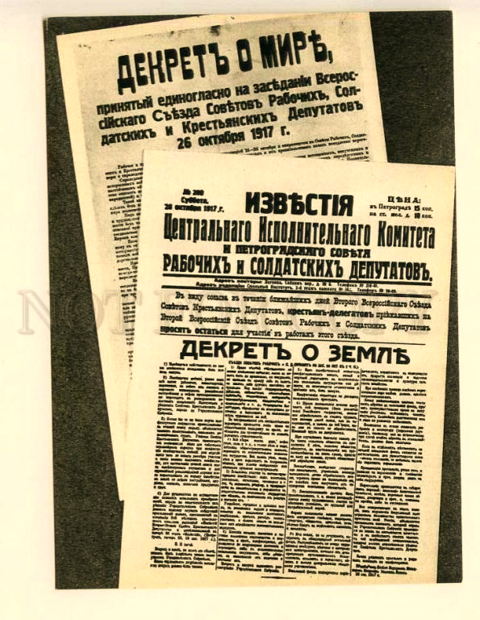
:
После крушения и царской монархии и буржуазной республики, начинается новая эпоха, ознаменовавшаяся принятием Основного закона государства.

Slide 8
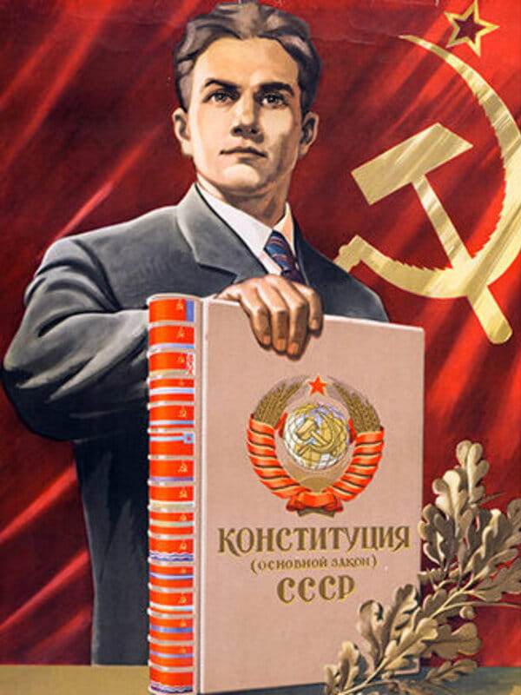
История конституции России
1918 год – Конституция РСФСР
1924 год – Конституция СССР
1936 год – Конституция СССР
1977 год – Конституция СССР
1993 год – Конституция Российской Федерации

Slide 9
Конституция РСФСР 1918 г.
Конституция (Основной Закон) Российской Социалистической Федеративной Советской Республики, принятая V Всероссийским Съездом Советов в заседании от 10 июля 1918 года.
Она подвела итог начальному периоду строительства Советского государства, закрепила завоевания Великой Октябрьской социалистической революции.

Slide 10
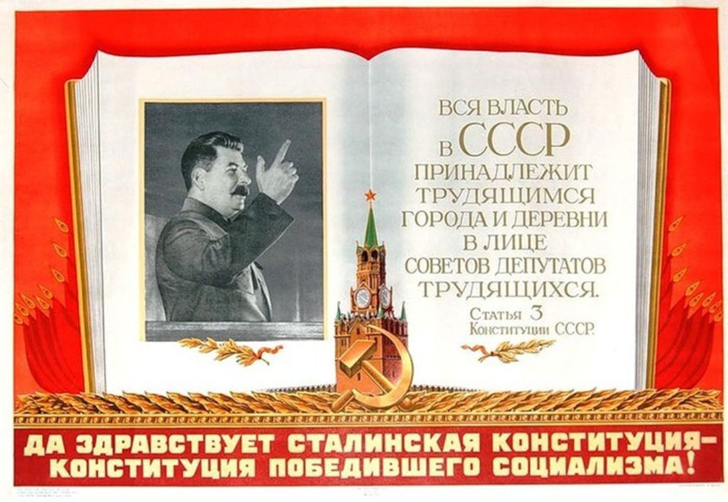
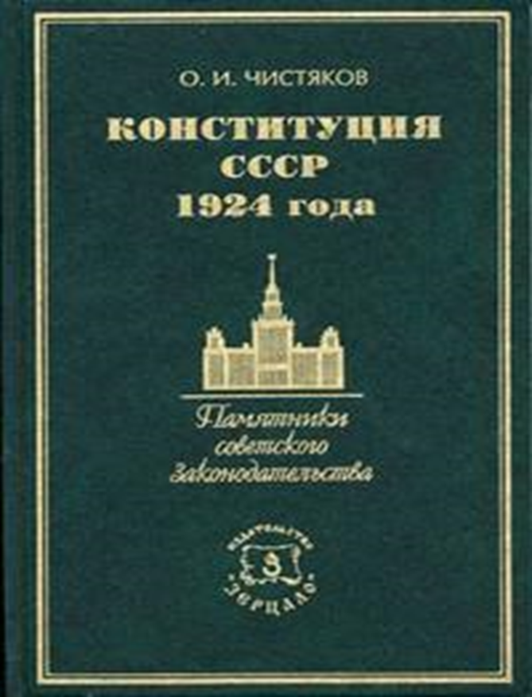
Конституция СССР 1924 г. состояла из двух разделов: Декларация об образовании СССР Договор об образовании СССР.

Slide 11
В 1936 году была издана новая «сталинская» Конституция СССР Особенности Конституции 1936 года: Она объявляла, что в Российской Федерации в основном построен социализм. Четко была сформулирована идея однопартийности Закреплялись две формы собственности: государственная и коллективная Записаны личные права граждан

Slide 12
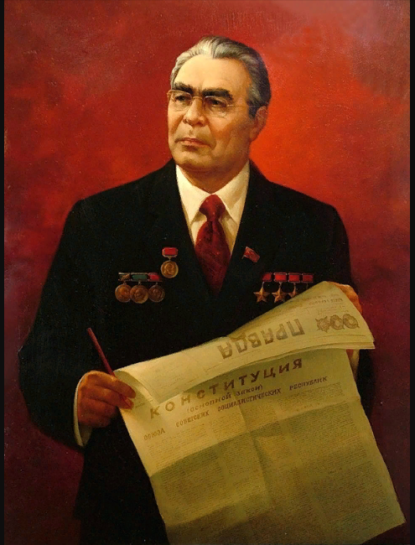
Конституция СССР 1977 года была принята на внеочередной седьмой сессии Верховного Совета СССР девятого созыва 7 октября 1977 года.
Провозглашалось построение
в СССР развитого социализма
и переход от диктатуры
трудящихся к общенародному
государству рабочих, крестьян и интеллигенции.

Slide 13
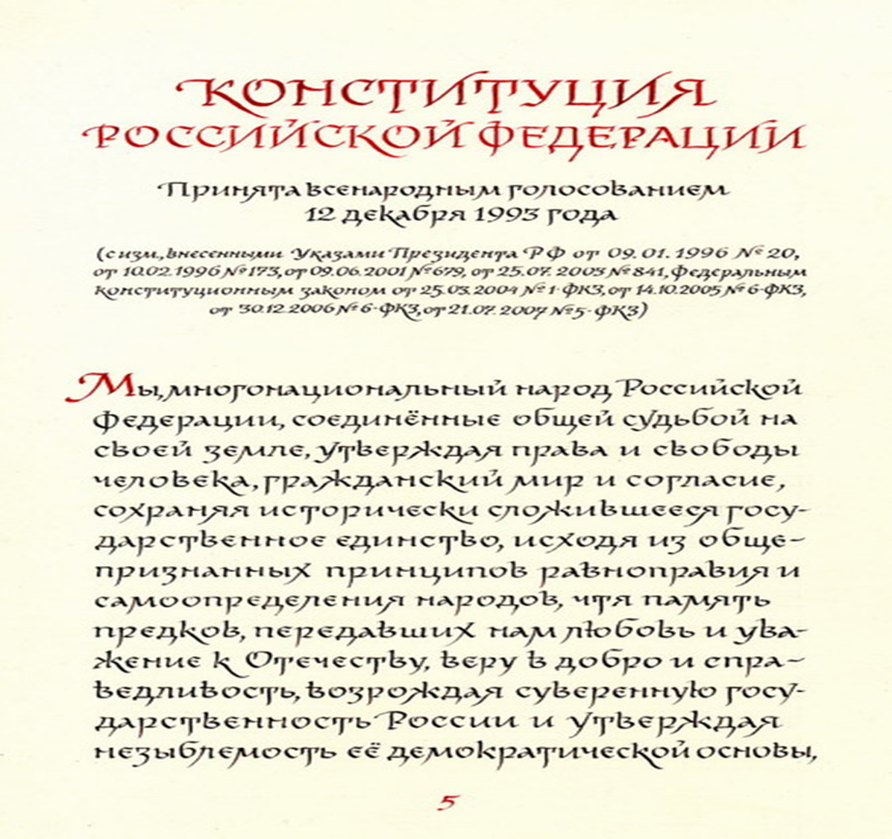
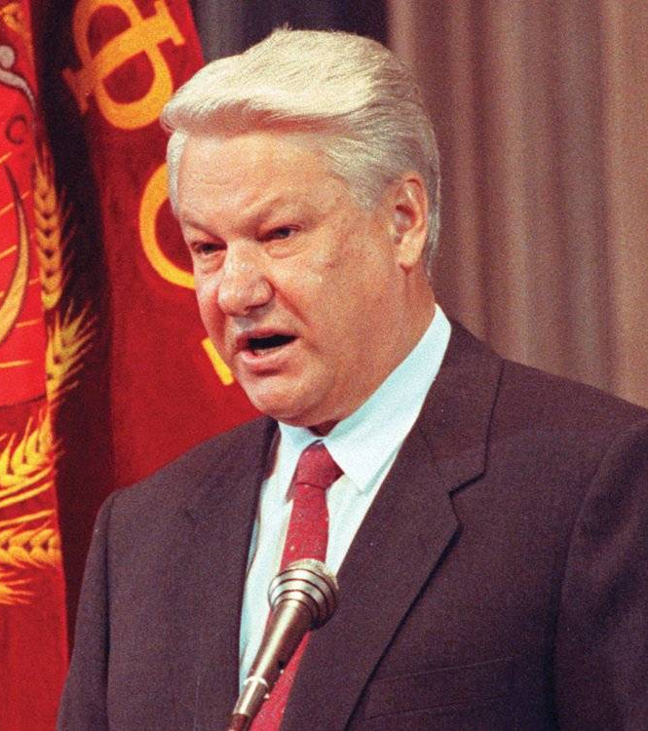
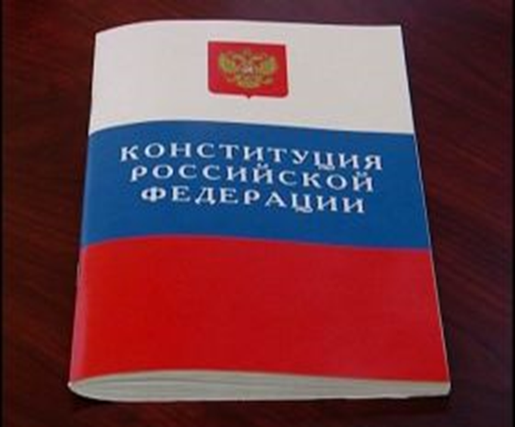

Slide 14
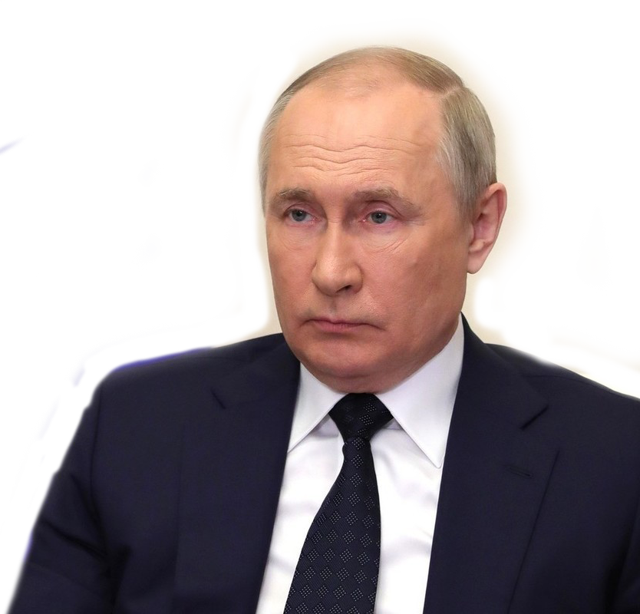
Поправки к Конституции России были предложены президентом Владимиром Путиным в послании Федеральному собранию
15 января 2020 года и частично
приняты
в качестве Закона.

Slide 15
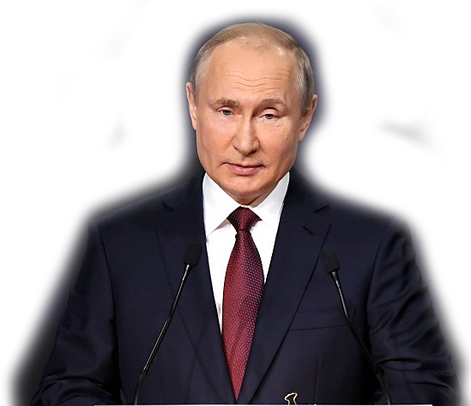
Поправки в Конституцию увеличивали полномочия президента России за счёт правительства и премьер-министра.
Был введён новый орган власти —
Государственный совет

Slide 16
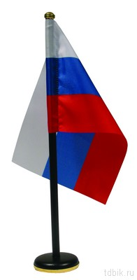
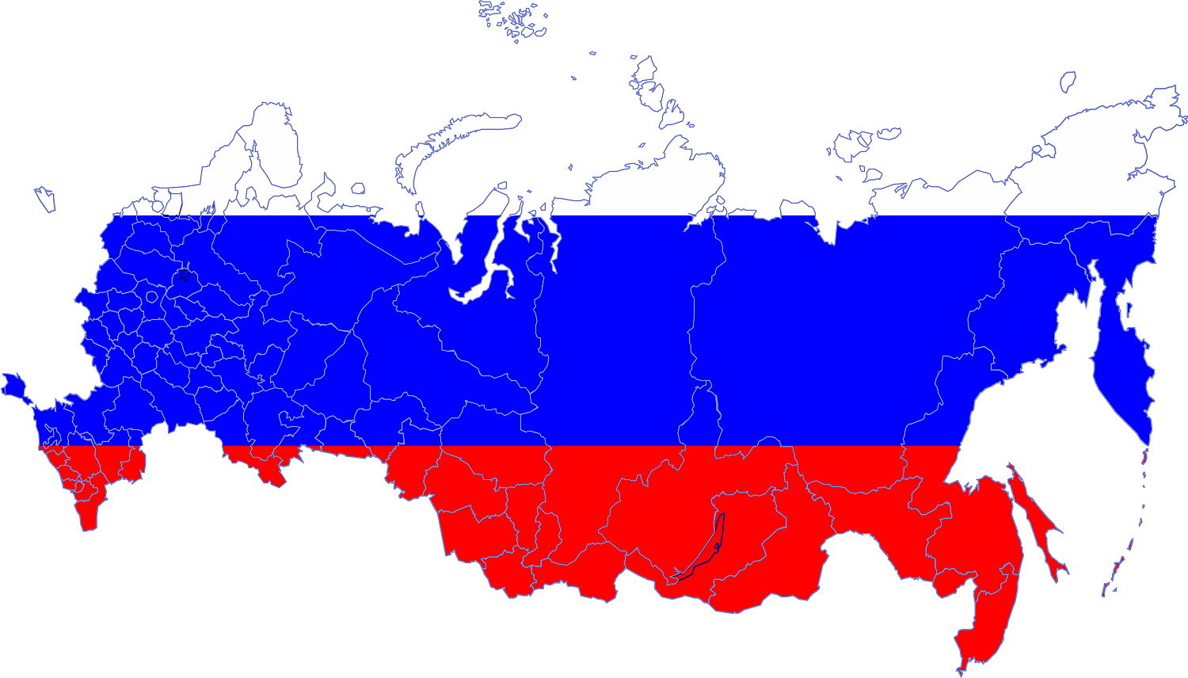
Что сказано в Конституции Российской Федерации?

Slide 17
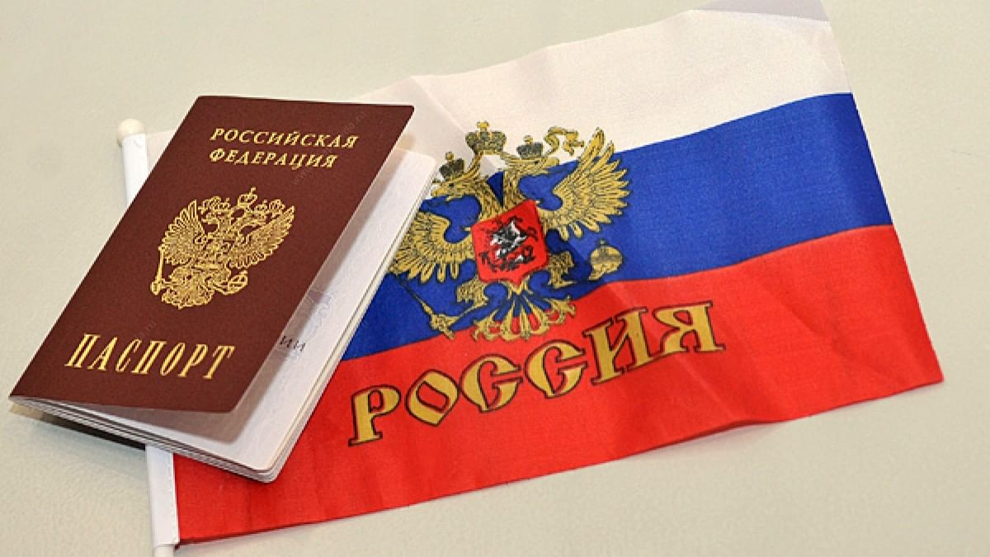
Гражданство – это устойчивая правовая и политическая связь человека с государством, политическая и правовая принадлежность лица к конкретному государству.

Slide 18
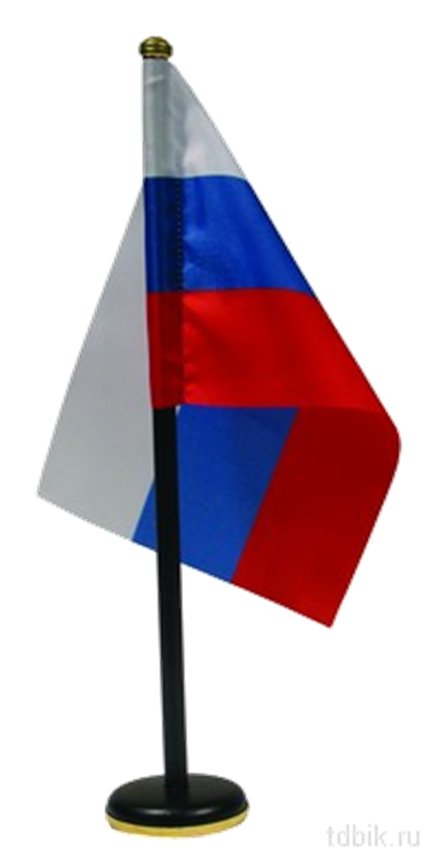
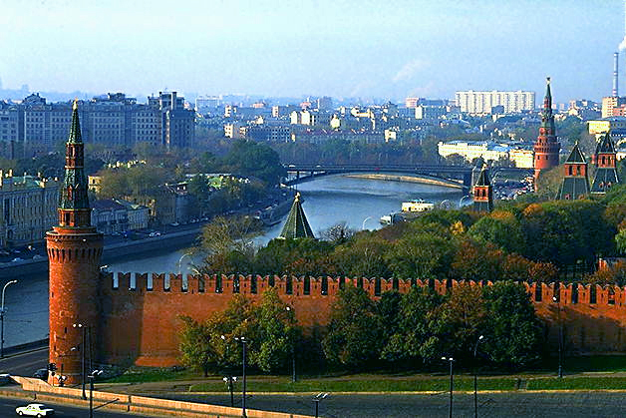
Государственные символы Российской Федерации – герб, флаг и гимн.

Slide 19
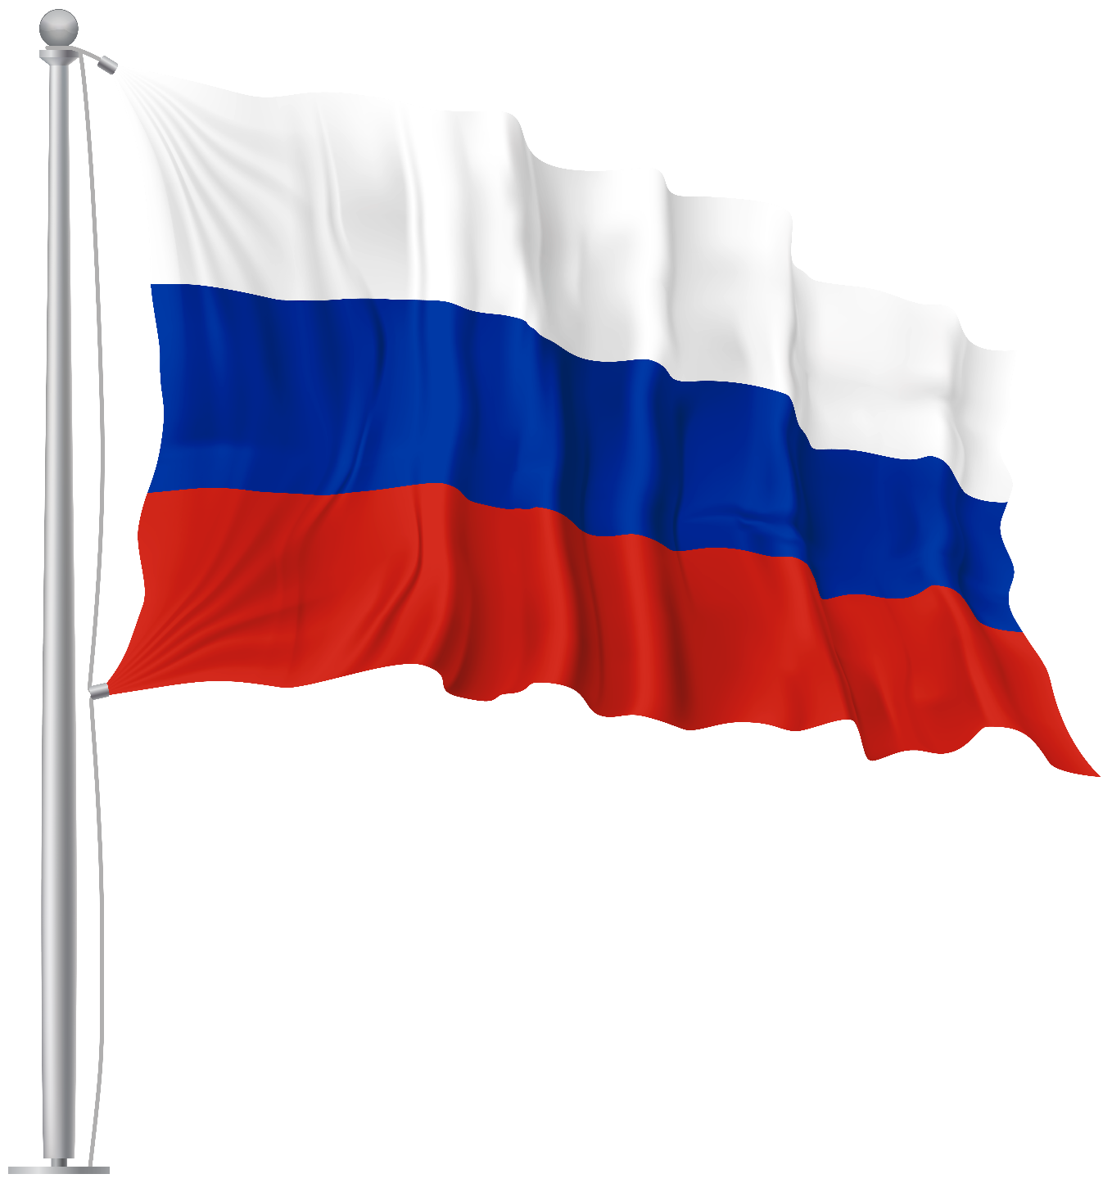
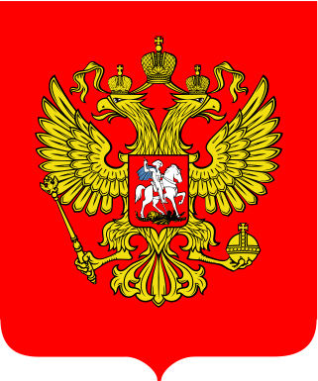
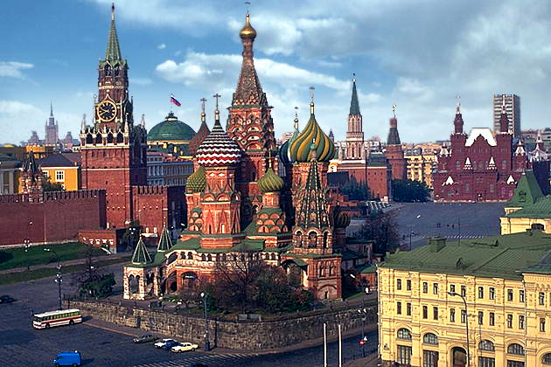
Современный государственный герб свидетельствует о том, что наша страна – независимое государство, а мы все – граждане новой, демократической России.
Флаг – наша святыня, и мы должны относиться к нему с уважением и почитанием.

Slide 20
Гимн России
Музыка - Георгия Александрова,
новый текст - Сергея Михалкова.

Slide 21
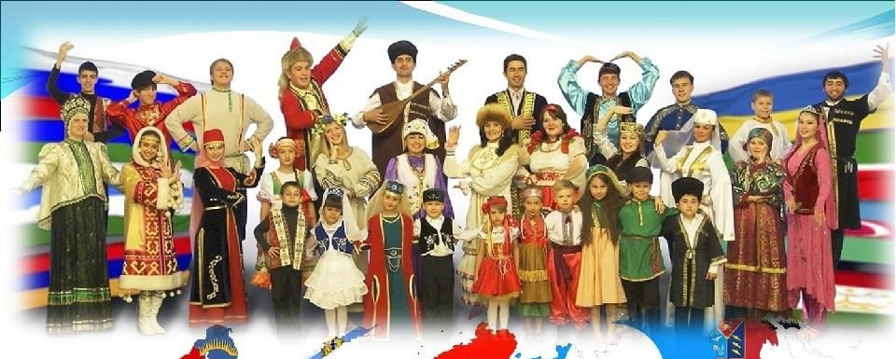
Наша Родина – Российская Федерация.
Мы – граждане великой, многонациональной державы.

Slide 22
Невообразимая ширь полей, развесистые белоствольные березы, разливы рек, степей необъятный простор.
Это – Россия!

Slide 23
Конституция - это основной закон государства, выражающий волю и интересы народа в целом либо отдельных социальных слоев общества и закрепляющий в их интересах важнейшие начала общественного строя и государственной организации соответствующей страны.

Slide 24
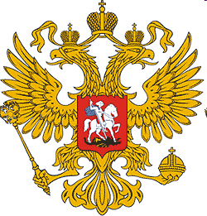
Главные вопросы содержания конституции - о власти, формах собственности, положении личности, устройстве государства. Конституционные нормы являются основополагающими для деятельности государственных органов, политических партий и иных общественных объединений, должностных лиц, граждан данной страны и пребывающих на ее территории иностранцев.

Slide 25
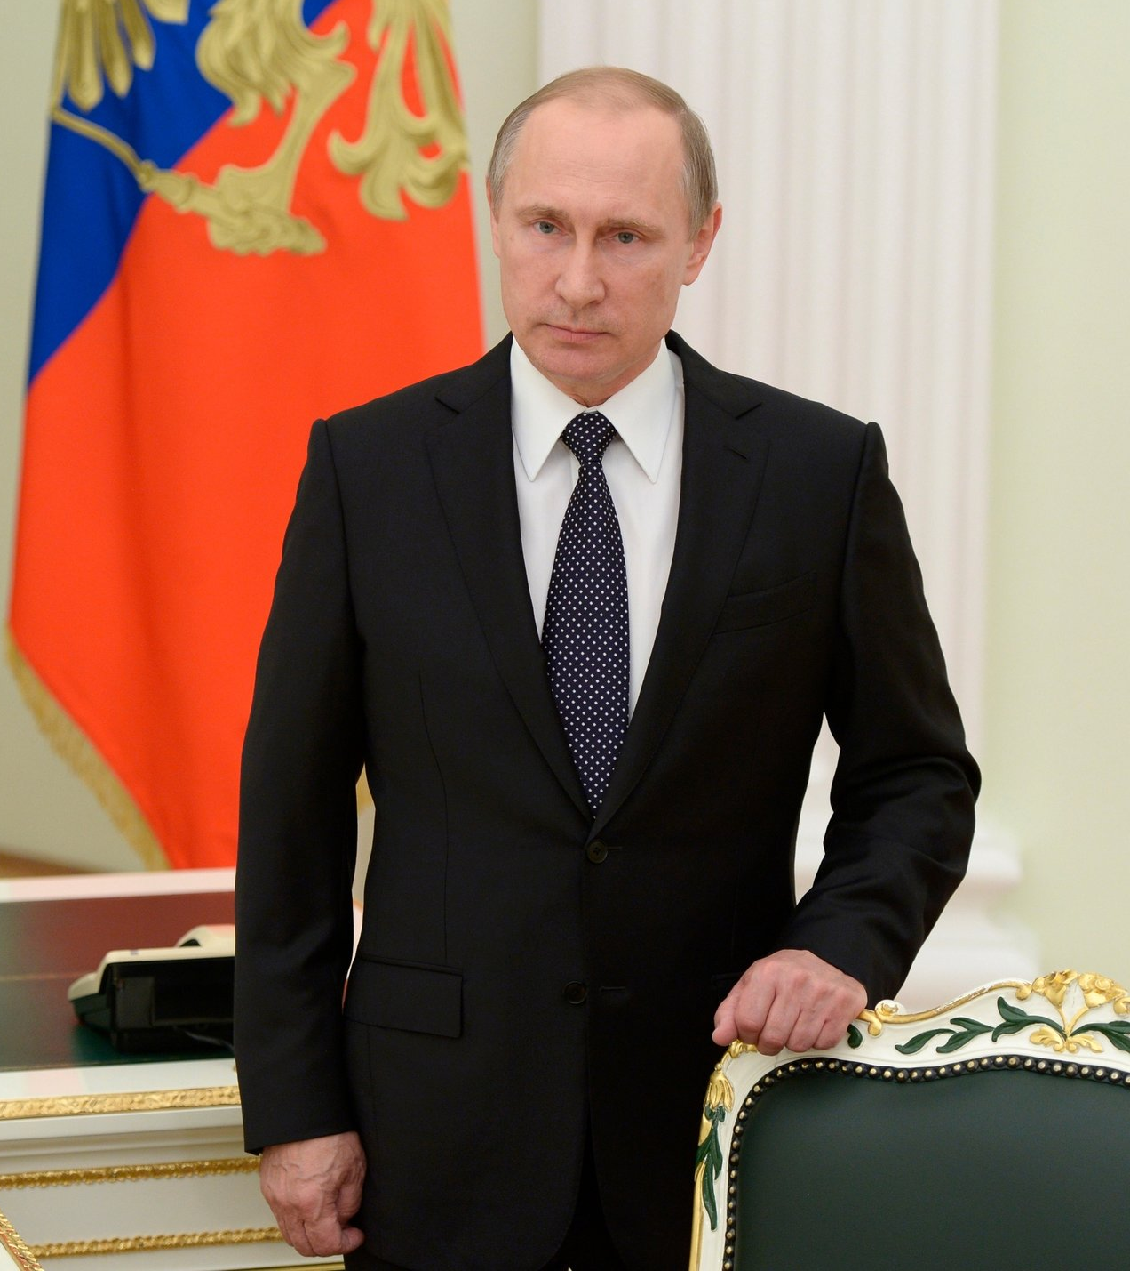
Органы государственной власти
Президент;
Законодательное собрание -
Федеральное собрание;
Исполнительная власть –
Правительство;
Судебная власть.

Slide 26
Действующий президент РФ Путин Владимир Владимирович
Избран на пост всенародным голосованием в марте 2018 года.
Президент – глава государства;
В его руках находится особая власть – президентская;
Его главные задачи: охранять конституционный строй России, поддерживать гражданский мир и национальное согласие.

